Slide 1
DLGNet: A Transformer-based Model for Dialogue Response Generation
이명재

Slide 2
이전 작업 역사
1 turn
사용자 발화가 발생하고, 봇이 응답을 하는 1번의 과정
초창기 – Single turn Seq2seq
대화 턴에 대한 장기적 종속성이 없음
Multi turn (대화) 에 대한 응답에 실패하는 경향
단조롭고 일반적인 응답
→ HRED (hierarchical recurrent encoder decoder, 계층적 반복 인코더 디코더) 아키텍처와 같은 multi turn model 등장

Slide 3
문제점 지적
신경 대화 모델(Neural dialogue models – multi turn model)은 여전히 생성된 응답이 ​​관련성, 다양성, 일관성 부족
이러한 문제가 발생하는 이유
제한된 종속성 문제 (recurrent model)
MLE (maximum likelihood estimation) 의 한계
concave entropy profile of dialogue datasets
Profile = 윤곽, 옆모습, 단면도
out-of-vocabulary 에 의해 다수의 <UNK> 토큰 발생
이 네 가지를 봇이 응답을 짧게 하거나, 정보가 없는(무의미한) 일반적인 응답을 생성하는 주요 원인으로 지적

Slide 4
문제점 해결을 위한 우리의 기여 (1)
Recurrent model (이전 모델) → Transformer (decoding)
recurrent architecture 의 한계 (gradient vanishing) → turns 과 word 의 제한
Transformer 로 변경하여 장기 시간적 종속성을 캡처
Vanishing gradient
RNN 과 Transformer 는 Auto-regressive 에서 차이가 있음
RNN 은 decoder 에서 이전 출력 한 개만 먹여치면서 생성함
Transformer 는 모든 이전 출력을 가지고 생성함
이는 multi-turn 시나리오에서 대화 모델링에 매우 유용
대화 맥락에서 더 일관된 응답을 생성

Slide 5
문제점 해결을 위한 우리의 기여 (2)
Concave entropy profile 을 막기위해 random informative paddings 을 sequence 앞 뒤에 넣음, MLE 를 보완하는 MMI 사용하여 redundancy 회피
인간 대화에는 정보가 없는(무의미한) 일반적인 응답이 포함 되어있어, word-level syntactic and utterance-level semantic redundancy(중복) 이 발생
이런 redundancy 은 토큰 위치와 관련된 concave nonuniform sequence entropy profile 에서 온 것이 분명하며,
이 모양은 시작과 끝에 있는 토큰이 중간에 있는 토큰의 엔트로피보다 낮은 엔트로피를 갖습니다
이는 initial positive energy gradient 가 learning barriers 를 생성하여 output distribution 의 구경이 poor 해져서 일반 응답을 함
랜덤 패딩 주입이 없는 모델은, 훈련 데이터의 낮은 엔트로피 영역에서 신속하게 overfit 되어 일반 또는 짧은 응답을 함
random informative paddings 을 앞 뒤로 넣어 이 오목한 엔트로피 모양을 파괴시켜 일반적인 응답을 피하려 함
MLE 를 보완하는 MMI 사용하여 컨텍스트에 대한 응답의 조건부 분포 대신 컨텍스트와 응답의 공동 분포를 모델링을 하여 redundancy(중복) 을 회피
MMI = maximum mutual information objective
짧거나 일반적인 대답 생성 ← redundancy ← concave entropy profile

Slide 6
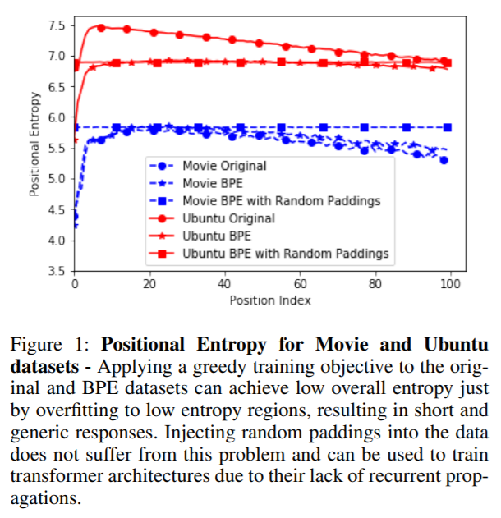
Concave entropy profile

Slide 7
문제점 해결을 위한 우리의 기여 (3)
낮은 빈도 단어 및 전문용어가 UNK를 대량 발생 → 데이터 전처리를 제거하고 BPE 로 모든 토큰 100% 활용
대화 모델에서 less frequent words 의 전처리도 word-level tokenization and lowercasing 를 이용하고 이는 <UNK> 로 맵핑 되어, 입/출력 텍스트의 공간을 제한하게 모델링 됨
Close domain 의 전문용어 → less frequent words → UNK → 입출력 표현의 한계
이는 데이터 전처리의 문제로 지적
UNK를 없애기 위해, 기존 데이터 전처리를 전부 제거하고 BPE 로 모든 토큰 100% 활용

Slide 8
문제점 해결을 위한 우리의 기여 (4)
Exposure Bias → 대책 없음
학습과 추론의 방법이 달라서 생기는 문제
학습 → teacher forcing
추론 → auto-regressive
훈련과 추론 사이의 이러한 불일치는 노출 편향 문제로 알려져 있으며 추론 동안 디코딩 오류가 빠르게 발생하기 때문에 응답의 정보성 (informativeness of the responses)을 크게 제한

Slide 9
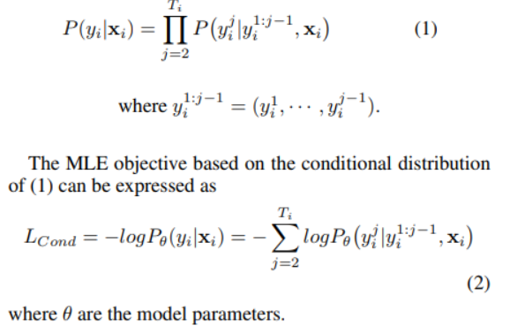
Task 기술 (이전 작업)
컨텍스트에 대한 응답의 조건부 분포
이전 대화 turn에서 생산된 대화 y 를 다음 input 으로 넣어 응답 y를 생성
X 는 dialogue history

Slide 10
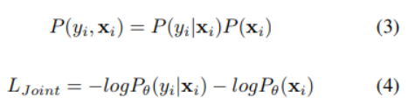
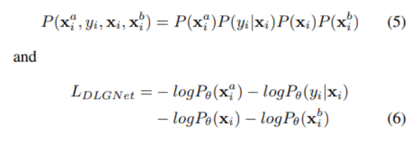
Task 기술 (본 논문)
Context 과 respond 를 공동으로 모델링 할 것을 제안
mutual information objective 등장!
4번 식에 input 앞 뒤에 random informative paddings을 넣어 5번 식이 됨
6번 식은 5번에 log 를 씌어 loss function 만듦

Slide 11
5번식 참고
Xa, Xb = 랜덤 정보 패딩 토큰
Xi 는 발화 문장

Slide 12
설정
파리미터 초기화
Random noise parameter
Pretrained language model parameter
학습 속도가 0.001 인 Adam
최대 시퀀스 길이는 1024
GPU 메모리 제한으로 인해 배치 크기 2를 사용
5 회 반복하여 그라디언트를 누적
배치 크기 10
perplexity 가 안정 상태에 도달 할 때까지 두 모델을 훈련

Slide 13
데이터 전처리
BPE 로 100% 토큰화
대화의 응답에 맞는 target conversation 을 하나 샘플링
무작위 target conversation 에 맞는 2개의 padding chunk를 생성하여 샘플된 target conversation 앞 뒤에 붙여 최대 입력 시퀀스 길이를 채움
또한 발화들을 구분 하기 위해 another unique token 을 사용하고 있음

Slide 14
데이터
The Movie dataset
철자 오류가 거의 없음
광범위한 주제
3 turn 의 240,000 대화 데이터
Relevance-diversity (관련성-다양성) 의 trade off 을 연구하기 좋음
Ubuntu dialog dataset
평균 5 turn 의 1.85 백만 대화 데이터
domain-specific expert knowledge/recommendation 에 대한 대화 모델 학습에 적합

Slide 15
탐욕 알고리즘
이전 작업 모델들은 출력을 생성하기 위해 greedily sample 을 사용
DLGNet 은 Top K 사용
하지만 K=1 로 도출되어 greedily sample 와 같아짐

Slide 16
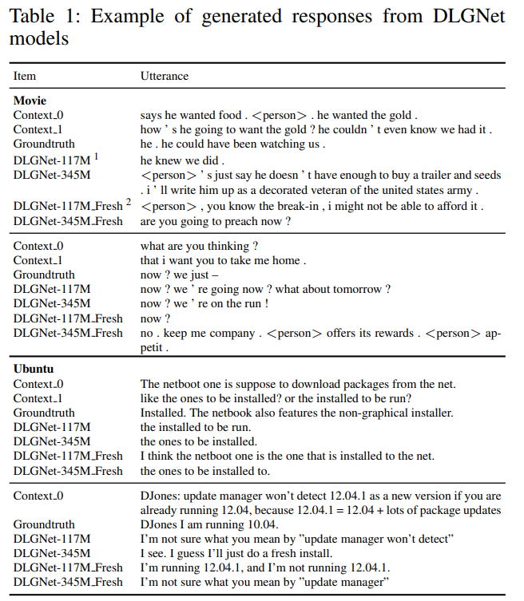
정성적 평가
응답이 높은 수준의 일관성 보임
단기 및 장기 의존성을 모두 포착
토론 주제와 관련된 답변을 제공하고, 답변을 선택할 수 있습니다.
일반적인 문구를 생성하지 않음

Slide 17
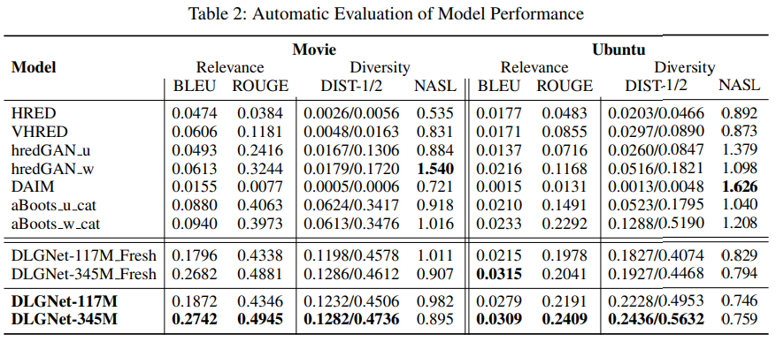
정량적 평가
Fresh = Model without pretraining

Slide 18
Ablation studies (1)
테이블 2 참조
Open domain 이 Close domain 보다 점수가 높음
Close domain 의 대화 응답 학습이 더 어렵다는 것을 알 수 있음
사전훈련은 크게 도움이 되지 않음
사전 훈련은 Open, close domain 모두 도움이 되기는 함
사전 교육을 받지 않은 모델은 사전 교육을 받은 모델에 비해 평균적으로 더 긴 응답을 생성하는 경향이 있음
이는 모델 사전 훈련이 관련성-다양성 트레이드 오프에 영향을 미침

Slide 19
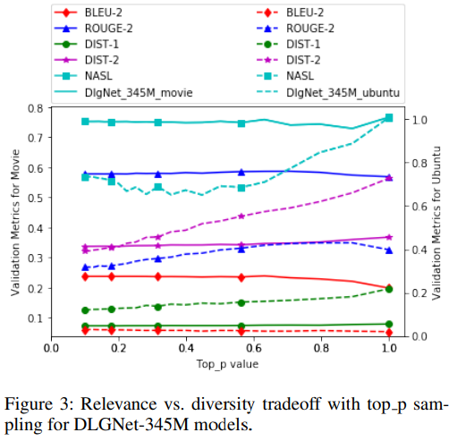
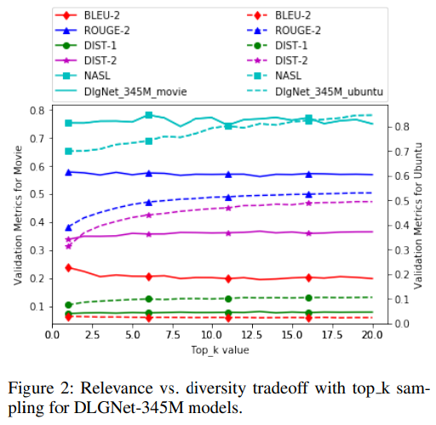
Ablation studies (2)
Relevance – diversity trade off
더 길고 다양한 응답을 생성 할 수 있는 가능성을 살펴보고 관련성 점수에 미치는 영향을 추정
top k (Radford et al. 2019) and top p nucleus (Holtzman et al. 2019; Zellers et al. 2019) sampling strategies on the validation sets.
상위 k 샘플링의 값을 늘리면, 두 데이터 세트 모두에 대해 BLEU와 같은 관련성 메트릭을 희생하여 응답 길이가 증가
Ubuntu의 ROGUE-2 점수가 상위 k 값이 증가함에 따라 증가

